Slide 1
OfficePLUS
为梦想 不止步
20XX年公司年会活动策划

Slide 2

01
02
03
04
年度回顾
颁奖典礼
文艺汇演
未来展望
Annual review
The awards ceremony
Performance
Future plans

Slide 3
年度回顾
01
ANNUAL REVIEW

Slide 4
年度回顾
ANNUAL REVIEW
产品1 销售额
50W
产品2 销售额
40W
产品3 销售额
80W
过去的一年，我们合力家人个个激情干事，大气做人。我们的公司又稳、又好、又快地发展，半年来我们实现销售一点六个亿，达成预算的98.59%，创造公司有史以来销售的最高纪录，开业当天销售110万元，连续二天销售突破百万，公司的组织架构、绩效考核方案、预算管理办法的统一和推行都得到了进一步的完善。

Slide 5
年度回顾
ANNUAL REVIEW
公司的组织架构
绩效考核方案
新春伊始，万物更新。“一年之计在于春”，春节是我们销售的黄金时期，春节这一仗，只能成功；今天在这里，我向公司全体家人发出动员，让我们齐心协力，所有部门都绑在一起，拧成一股绳，克服一切困难，全面实现公司确定的春节销售1个亿，毛利实现110%的目标。
回望过去，我们颇有收获；展望未来，我们任重道远，新的一年又在我们的期待中走来。x年是公司的发展年、规范年、销售大提升年。是合力顺势而为、和谐发展之年。x年我们必将实现新开8个店、销售10个亿的目标。

Slide 6

业绩情况
EARNINGS
120%
55%
52%
完成年初计划
营业额同比增长
净利润同比增长
400亿
35个
260亿
销售额突破
签下大客户数量
净利润突破

Slide 7
业绩情况
EARNINGS
总结
成绩来之不易，进步凝聚汗水。新开业的金沙店创造公司有史以来销售的最高纪录，开业当天销售110万元，连续二天销售突破百万，前三天销售总和达到303万元。
过去的一年，公司涌现出一大批先进集体和个人。比如，正安店的防损员吴宜宏，在做好本职工作的基础上，利用三轮车，每天往返于卖场和库房之间，承担了大量的运货工作；又比如，人力资源部林焰，为了保证年终13薪和干部奖励的顺利发放，连续一个星期加班

Slide 8
颁奖典礼
02
THE AWARDS CEREMONY

Slide 9
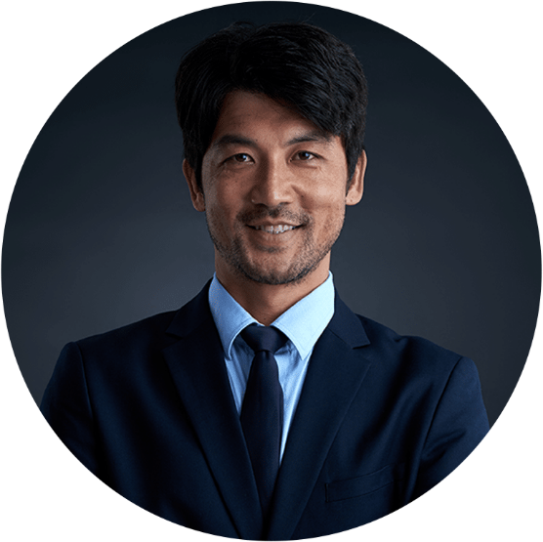
领导致辞
LEADERSHIP SPEECH
致全体员工：
回望旧年，我们心怀喜悦，满腔自豪。这一年里我们积极应对各项挑战，确保了我公司的稳健、快速的发展，为企业的可持续发展打下了稳固的基础。希望新的一年我们能稳健的快速发展共同构建和谐企业，向更高的目标迈进!
董事长：微小软
董事长 XXX

Slide 10

优秀团队
GOOD TEAM
市场部 - 1组
市场部 - 2组
产品部 - 1组
市场部 - 1组
市场部 - 2组
产品部 - 1组

Slide 11



优秀员工
GOOD EMPLOYEES
微小全1
微小全2
微小全3
设计总监
销售二部
项目部
联合创始人
业务
技术人员

Slide 12




销售冠军
SALES CHAMPION
销售部 – 售前小组
20XX年度突破目标业绩180%，积极进取，成绩斐然。

Slide 13
才艺表演
03
A TALENT SHOW

Slide 14
才艺表演
A TALENT SHOW
《新飞狐外传》
《新不了情》
1
刘仕裕执导，黄日华、万梓良、惠英红
5
沈腾、马丽、黄才伦、陶亮、刘坤、魏玮
《歌曲串烧》
《回家路上》
2
陈星、胡杏儿、刘中志、许鲁南
6
贾冰、秦岚、张若昀、沙溢、吴磊
《眉飞色舞》
《精忠报国》
3
7
岳云鹏、孙越
黄晓明、金靖、宋祖儿、王自健
4
《夸夸咱公司》
8
《两个人的烟火》
贾玲、张小斐、许君聪、卜钰、孙集斌
郭涛、梅婷、刘琳、李文启、尚大庆

Slide 15

才艺表演
A TALENT SHOW
设计部
《新飞狐外传》
刘仕裕执导，黄日华、万梓良、惠英红

Slide 16
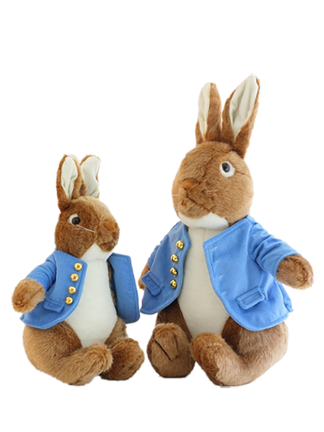





抽奖环节
DRAW LINK
* Apple 14 手机*
一等奖 10名
二等奖 20名
三等奖 30名
幸运奖 100名

Slide 17
抽奖环节
DRAW LINK
【一等奖 10名 】
1601 1601 2588 3599 1325 1728 1601 2588 3599 4690 1325 1728 1601 2588 3599 4690 1325 1728 1601 2588 3599 4690 1325 1728 1601 2588 3599 4690 1325 1728 1601 2588 3599 4690 1325 1728 1601 2588 3599 4690

Slide 18







精彩回顾
PROCESS OPTIMIZATION
过去每个感动的瞬间

Slide 19
未来展望
04
FUTURE

Slide 20
业绩目标
PERFORMANCE TARGETS
明年业绩目标
1000,0 000
¥

Slide 21
工作规划
WORK PLANS
01. 市场规划
03. 新媒体营销
活动经费的预算 俗话说的好凡事预则立,不预则废,预算好活动经费是活动的开 篇也是统筹整个活动的所必要开支的一项工作
新媒体营销是指利用新媒体平台进行营销的方式。在web2.0带来巨大革新的时代，营销方式也带来变革，沟通
前端
后端
02. 产品规划
04. 财务支持
产品规划是指产品规划人员通过调查研究，在研究市场、探寻客户/消费者需求、分析竞争对手、衡量外在机会与风险，以及对市场和技术发展态势综合研究的基础上
负责协助业务流程梳理、信息化系统解决方案的制定,从财务角度出发,结合业务现状,推动业务标准化、规范化开展,确保业务系统产出完整、准确

Slide 22



工作规划
WORK PLANS
类型 | 品牌 | 标杆A公司 | 标杆B公司 | 微小软
额定功率 |  | 110KW | 110KW | 110KW
外部特性对比 | 产品图
 | 外壳尺寸 | 960*630*660mm | 1071*828*810mm | 1076*560*745mm
 | 重量 | 21kg | 21kg | 20kg
性能指标对比 | 耗电功率 | 200W |  | 100W
 | 质量功率密度 | 541W/kg | ≥500kW/L | 550W/kg
 | 设计寿命 | 30000H | 25000H | 30000H

Slide 23
业绩分配
DISTRIBUTION OF EARNINGS
产品一部
产品二部
营销部
市场部
负责协助业务流程梳理、信息化系统解决方案的制定,从财务角度出发,结合业务现状,推动业务标准化、规范化开展,确保业务系统产出完整、准确、可靠的业务数据
针对各信息化系统实际使用情况,结合财务核算与监督的职能需求,识别出信息化系统存在的问题或不足,提出优化调整建议,提升系统建设、系统应用等方面的效率
对各业务系统数据进行对比分析,监控业务风险点,挖掘流程流程及功能缺陷,反应业务运作效果及问题并推动改善;
协助配合核算、审计、内控、预算分析等工作;

Slide 24


销售情况
THE SALES
(单位：¥万元)

Slide 25
流程优化
PROCESS OPTIMIZATION
01.取消不必要的工作环节
03. 程序的合理重排
有必要取消的工作，自然不必再花时间研究如何改进。某个处理、某道手续，首先要研究是否可以取消，这是改善工作程序、提高工作效率的最高原则。
取消和合并以后，还要将所有程序按照合理的逻辑重排顺序，或者在改变其他要素顺序后，重新安排工作顺序和步骤
流程优化
02.合并必要的工作
04.简化所必需的工作环节
如工作环节不能取消，可进而研究能否合并。为了做好一项工作，自然要有分工和合作。分工的目的，或是由于专业需要，为了提高工作效率；或是因工作量超过某些人员所能承受的负担。
对程序的改进，除去可取消和合并之外，余下的还可进行必要的简化，这种简化是对工作内容和处理环节本身的简化。

Slide 26
未来规划
THE FUTURE PLANNING
中长期发展规划(20XX-2030年)
宏观综合政策
家电行业管理政策
科技创新政策
财税优惠政策
家电发展规划
(20XX-2035年)
家电企业及
产品准入管理规定
"十三五”
国家科技创新规划
财税优惠
销售计划
关于加快建立完善消费
法规政策体系意见
家电革命创新行动计划
(20XX-2030年)
销售奖励的通知
关于调整完善家电
推广应用补贴政策的通知

Slide 27
发展历程
THE DEVELOPMENT COURSE
1995年
1999年
2002年
公司成立
北京第二家 分公司成立
天津第三 分公司成立
2008年
2010年
空调事业部成立
年销售额达215亿
2011年
2012年
20XX年
销售额
较上年增长15%
行业第一
将空调朝着健康、节能、轻便智能的方向发展

Slide 28



产品展示
PRODUCT DISPLAY
空调
电视
洗衣机
大空间、高制冷、双开门、160L等
大屏、超清、
100寸、蓝光等
全自动、可烘干、
超大容量、洗的净等

Slide 29









资质荣誉
QUALIFICATIONS AND HONOR

Slide 30
谢谢观看
20XX公司年会活动策划
OfficePLUS
模板来源：宵宵

